Slide 1
Nuclear IT hack 2024 Определение лекарства
Команда: Кандидаты Всех Наук (КВН)
Литвинова Виктория
Камаева Ольга
Кечина Полина

Slide 2
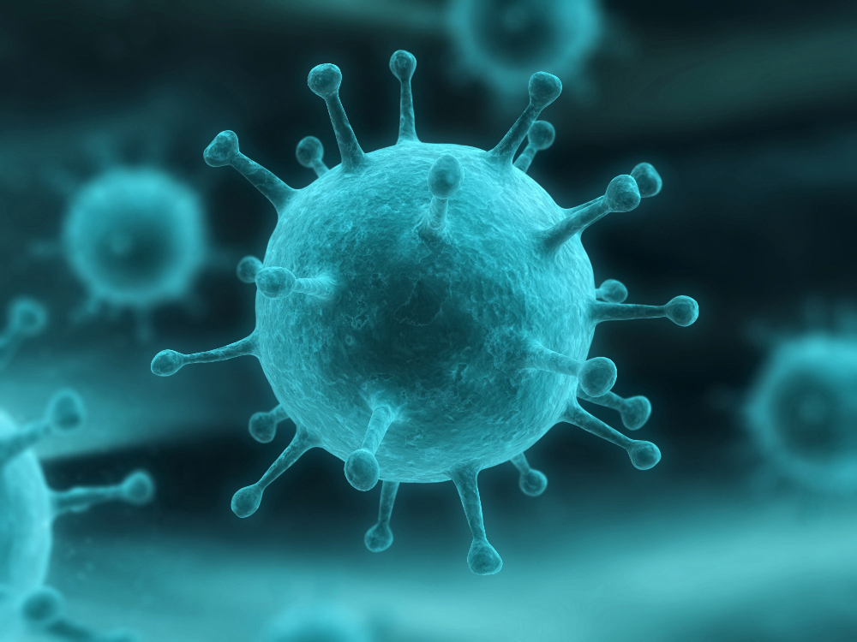
Противовирусная активность — способность соединения ингибировать вирусы или блокировать их репликацию.
Индекс селективности (ИС) — это важный показатель, используемый в фармакологии и токсикологии для оценки безопасности и эффективности лекарственных средств. Он показывает, насколько эффективно вещество воздействует на целевую молекулу (например, вирус или рецептор) по сравнению с его токсическим действием на клетки организма.
ИС = Токсическая доза/Терапевтическая доза

Slide 3
Гемагглютинин вируса гриппа (HA) — гомотримерный гликопротеин, обнаруживаемый на поверхности вируса гриппа и являющийся ключевым для его механизма заражения.
Вирусная нейраминидаза — это тип нейраминидазы, обнаруженный на поверхности вирусов гриппа, который позволяет вирусу высвобождаться из клетки-хозяина. Нейраминидазы — это ферменты, которые отщепляют сиаловую кислоту (также называемую нейраминовой кислотой) от гликопротеинов.
Чтобы заразить клетку-хозяина, вирус гриппа прикрепляется к внешней поверхности клетки с помощью гемагглютинина, молекулы, обнаруженной на поверхности вируса, которая связывается с группами сиаловой кислоты.

Slide 4
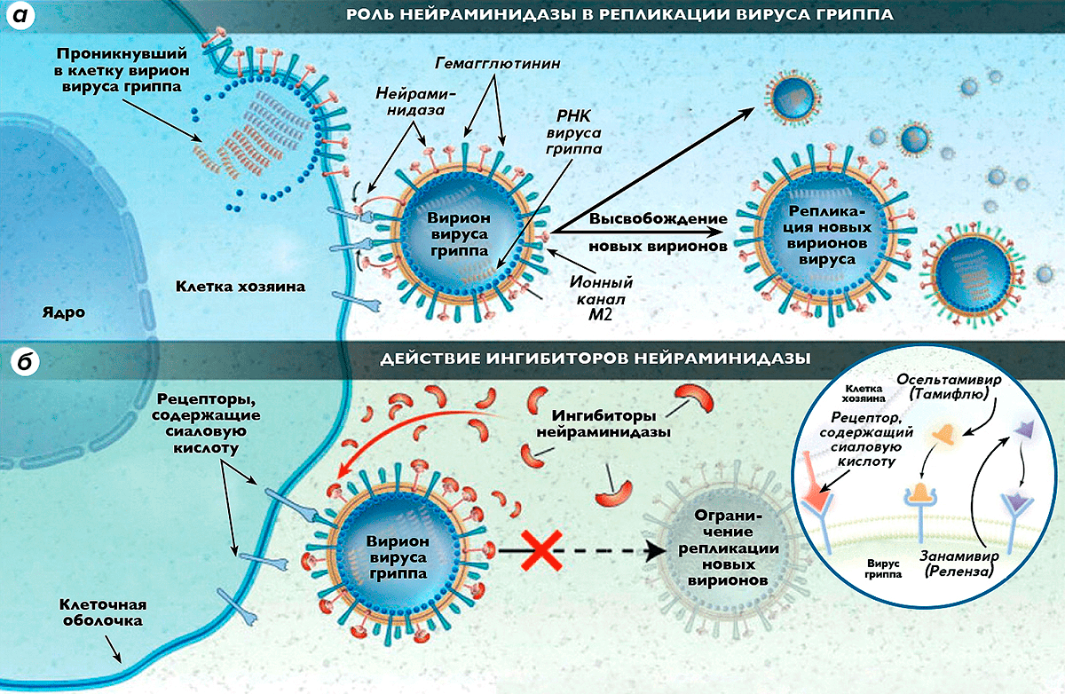
Рисунок 1. Роль нейраминидазы в репликации вируса гриппа и действие ингибиторов нейраминидазы

Slide 5
Этапы репликации вируса гриппа A/H1N1
Прикрепление и проникновение
- Вирус связывается с клеточной мембраной хозяина через гемагглютинин (HA), который распознает и связывается с силикозами на поверхности клеток.
- После связывания вирус проникает в клетку через эндоцитоз.
2. Разрушение оболочки
- Внутри клетки происходит снижение pH, что активирует нейраминидазу (NA) и способствует слиянию вирусной оболочки с эндосомой, позволяя вирусной РНК попасть в цитоплазму.
3. Выход РНК в ядро
- Вирусная РНК (в форме сегментов) транспортируется в ядро клетки, где происходит транскрипция и репликация.
4. Транскрипция и репликация
- В ядре вирусная РНК используется как матрица для синтеза мРНК и новых вирусных геномов. Это происходит с помощью вирусной РНК-зависимой РНК-полимеразы.
- МРНК затем транспортируется обратно в цитоплазму, где происходит синтез вирусных белков.
5. Сборка
- Вирусные белки и новые копии геномной РНК собираются в цитоплазме, формируя новые вирусные частицы.
6. Выход из клетки
- Новые вирусные частицы выходят из клетки через почкование, используя нейраминидазу для разрыва связи с клеточной мембраной и предотвращения агрегации вирусов.

Slide 6
На что обращаем внимание при предположении о противовирусной активности?
Индекс селективности
Токсичность
Коэффициент LogP (коэффициент распределения) Соединения с LogP ниже 1 могут быть слишком гидрофильными и плохо проникают через клеточные мембраны, тогда как значения выше 4 могут указывать на слишком высокую липофильность, что может привести к проблемам с растворимостью и токсичностью.
Обычно молекулы, обладающие противовирусной активностью, имеют молекулярную массу в диапазоне от 100 до 1000 г/моль

Slide 7
1. Структурные характеристики
- Присутствие функциональных групп: некоторые функциональные группы (например, гидроксильные, аминогруппы, карбоксильные) могут быть связаны с противовирусной активностью.
- Размер и форма молекулы: оптимальный размер и форма могут способствовать связыванию с вирусными мишенями.
2. Липофильность и полярность
- Липофильные свойства: соединения с определенными липофильными свойствами могут легче проникать через клеточные мембраны.
- Полярность: полярные соединения могут взаимодействовать с водными средами в клетках.
3. Механизмы действия
- Ингибирование репликации: соединения, которые могут ингибировать вирусную репликацию или сборку вируса.
- Иммуномодуляция: способность соединения усиливать иммунный ответ организма.
4. Токсичность и селективность
- Низкая токсичность для клеток хозяина. Важно, чтобы соединение было более токсичным для вируса, чем для клеток организма.
- Селективность действия. Способность соединения избирательно воздействовать на вирусные клетки, минимизируя повреждения нормальных клеток.

Slide 8
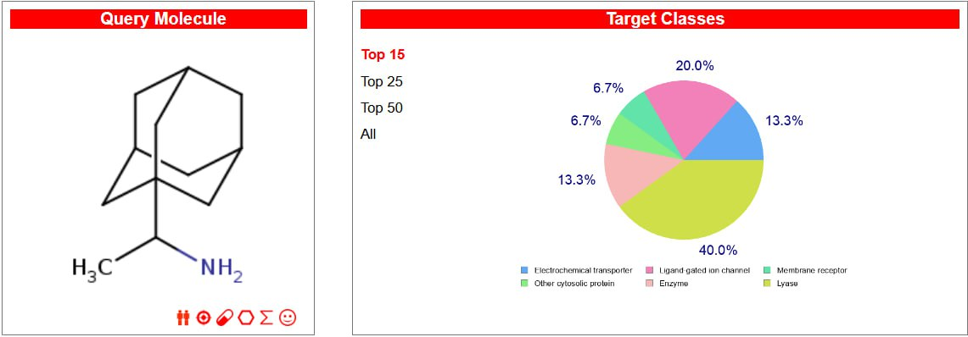
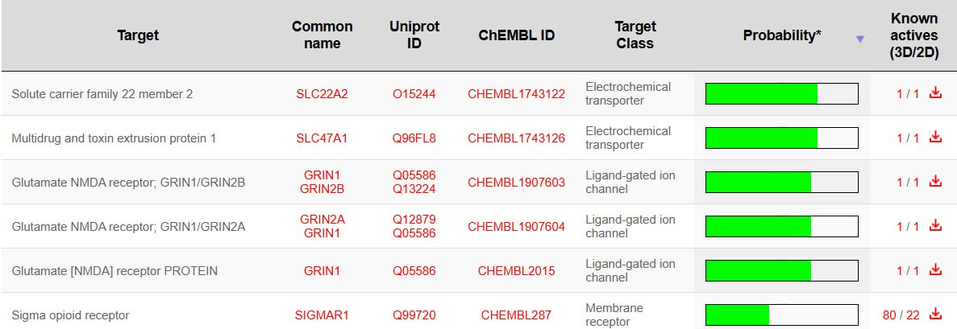
SwissTargetPrediction: updated data and new features for efficient prediction of protein targets of small molecules for one of the most effective antivirus compound - rimantadine

